Slide 1
列王纪下
第五课

Slide 3
列王纪下可以分成这三大段：
一.先知以利亚和以利沙 （1：1-8：15）
亚哈谢受伤求问以革伦神巴力西卜，以利亚预言亚哈谢必死 （1章）
耶和华接以利亚升天，以利沙得着他所求的感动以利亚的灵 （2：1-18）
以利沙得着加倍圣灵之后的服事 （2：19-8：15）
二.南北国历史分述至北国亡于亚述 （8：16-17章）
犹大王约兰登基到以色列王约阿施死，南北国历史分述 （8：16-13:25）
从犹大王亚玛谢登基到以色列亡于亚述的历史分述 （14：1-17:6）
以色列人被掳的原因： （17：7-23）
三.南国犹大历史至其亡于巴比伦 （18-25章）

Slide 4
犹 大：
王名 年期 评语
罗波安 17 恶多
亚比央 3 恶
亚撒 41 善
约沙法 25 善
约兰 8 恶 (娶亚哈的女儿亚他利雅）
亚哈谢 1 恶 (被杀）
(母亲是亚他利雅） ( 6年 极恶)
约阿施 40 善多 (被杀）
亚玛谢 29 善多 (被杀）
乌西雅 52 善
约坦 16 善
亚哈斯 16 坏 (使他的儿子经火,
挪移耶和华的坛,建筑一座大马色坛）
希西家 29 最善
玛拿西 55 最恶
亚们 2 最恶
约西亚 31 最善
约哈斯 三个月 恶
约雅敬 11 坏
约雅斤 三个月 恶
西底家 11 恶
一朝19王 共 393年
以色列：
王名 年期 评语
耶罗波安 22 恶
拿答 2 恶
巴沙 24 恶
以拉 2 恶
心利 7天 恶
暗利 12 特别恶
亚哈 22 最恶 （事奉敬拜巴力）
亚哈谢 2 恶 （事奉敬拜巴力）
约兰 12 恶多 (约兰是亚哈谢 的兄弟,
除掉他父所造巴力的柱像)
耶户 28 恶多 (杀约兰，亚哈谢，耶洗别,在以色列中 灭了巴力)
约哈斯 17 恶
约阿施 16 恶 （以利沙死）
耶罗波安第二41 恶
撒迦利雅 半年 恶 （被杀）
沙龙 一个月 恶 （被杀）
米拿现 10 恶
比加辖 2 恶 （被杀）
比加 20 恶 （被杀）
何细亚 9 恶 （以色列亡国，被掳）
9朝19王 共 241年

Slide 5
亚述帝国与以色列国灭亡时期有关的君王：
提革拉毗列色三世（普勒，Pul） 745-727
撒缦以色五世（ShalmaneserⅤ） 727-722
(围攻撒玛利亚三年，并于722年攻陷该城)
撒珥根二世（SargonⅡ） 722-705
（撒缦以色五世于公元前722年驾崩，撒珥根二世于721年在撒玛利亚进行扫尾工作）
西拿基立（Sennacherib） 705-681
以撒哈顿（Esarhaddon） 681-669

Slide 6
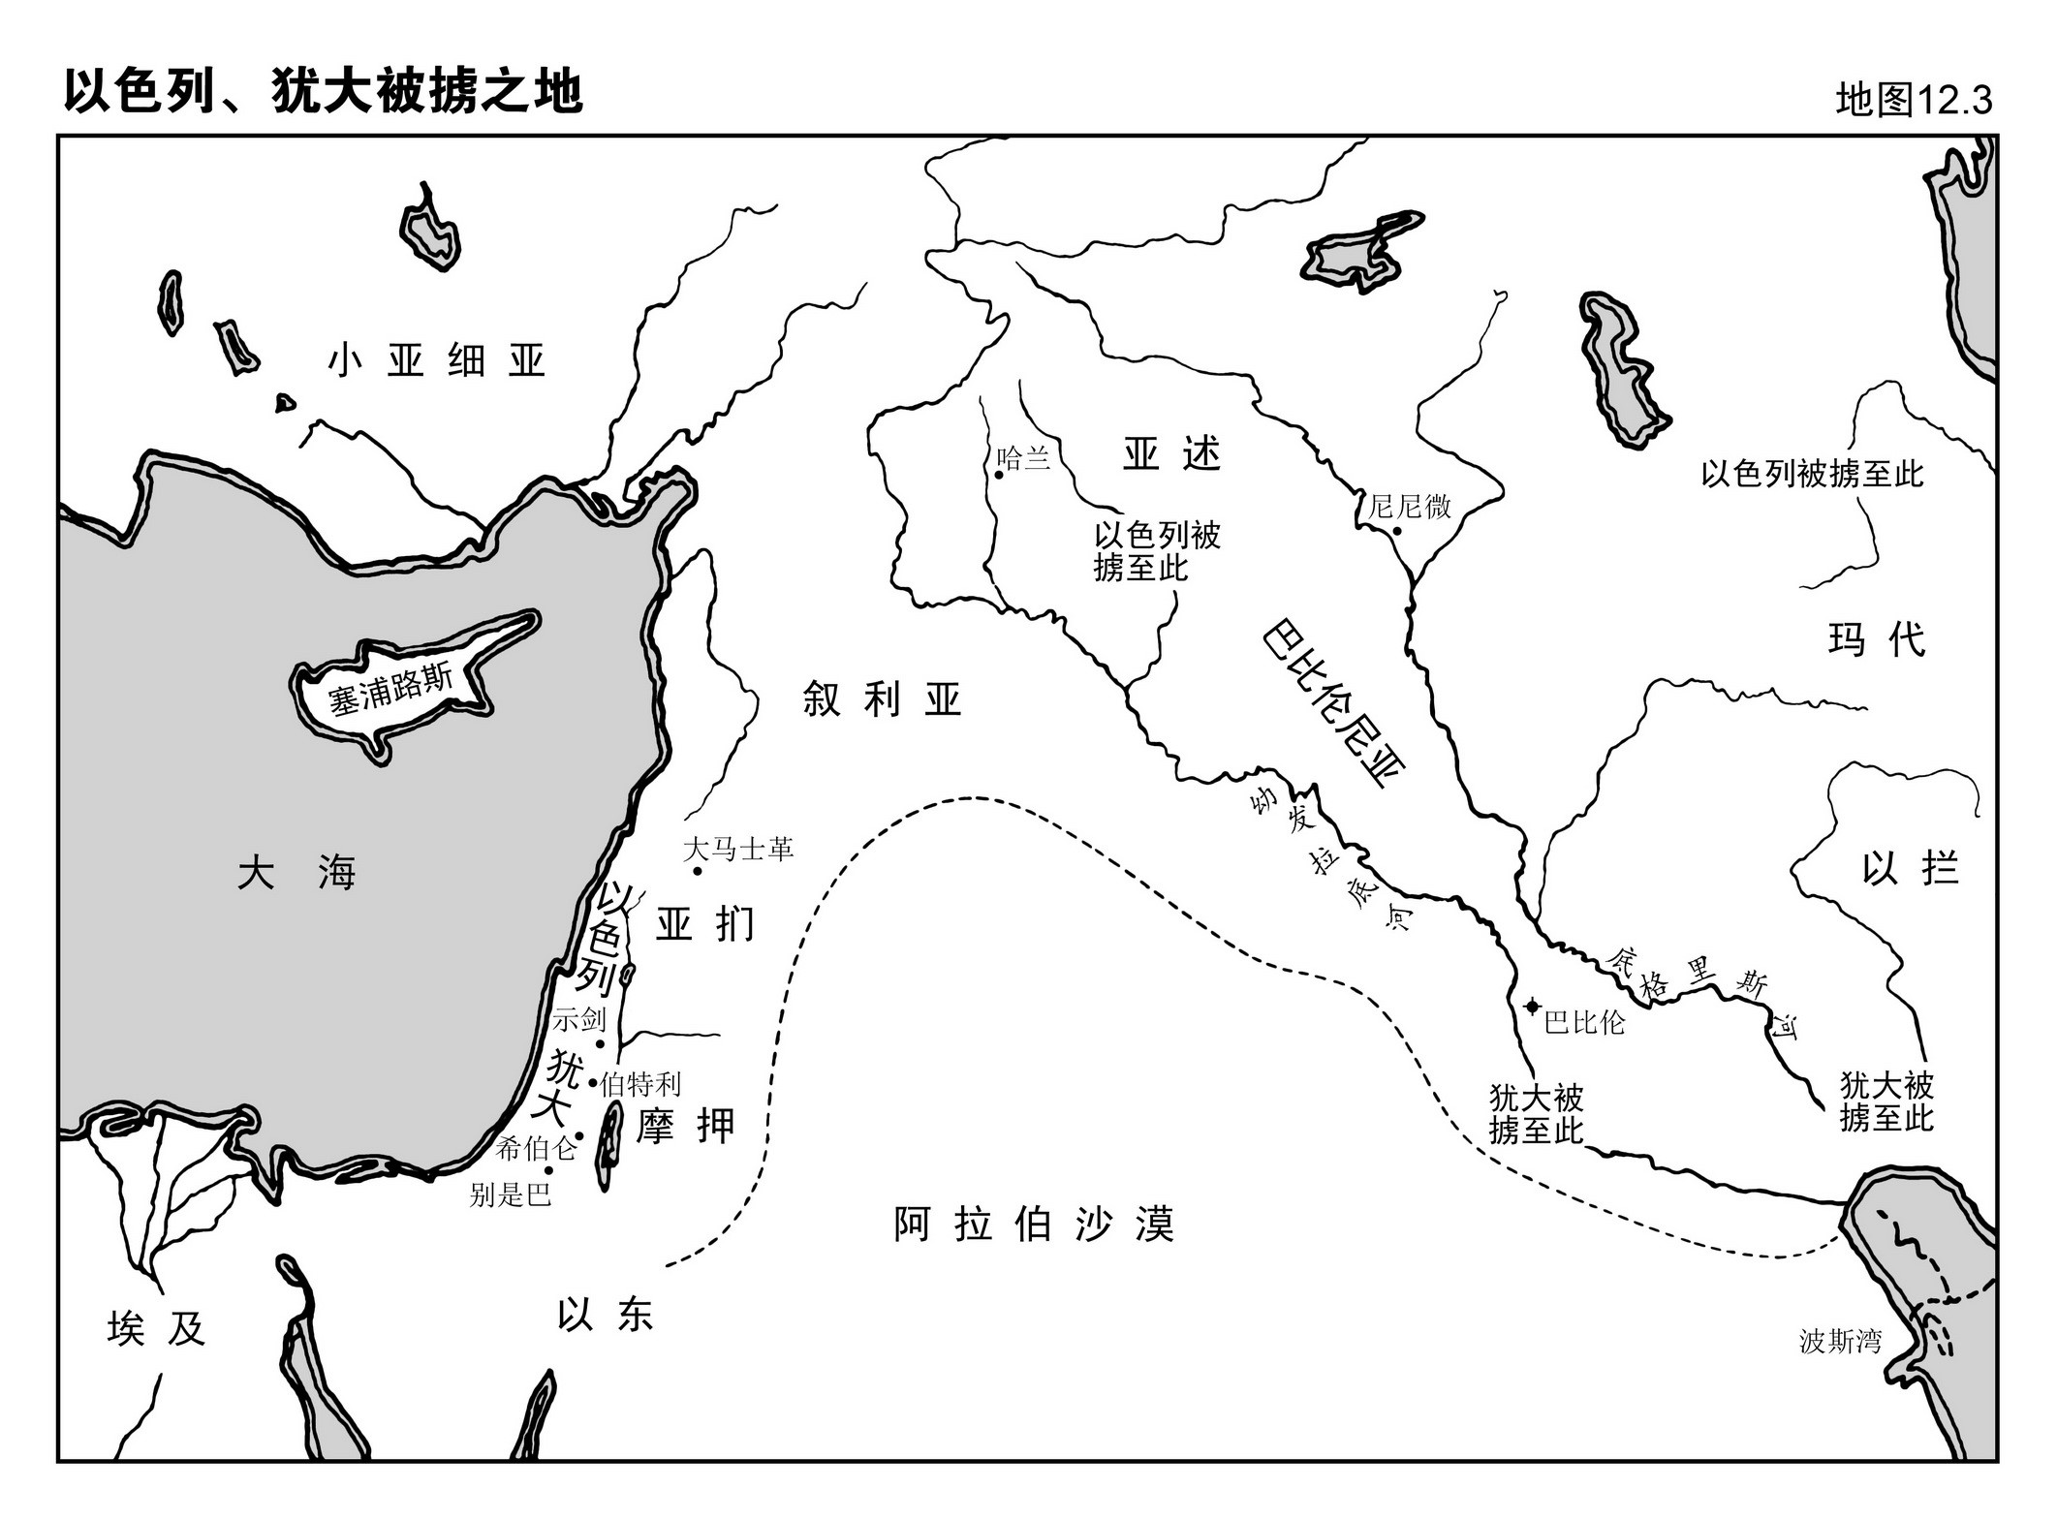

Slide 7
申命记6章
4以色列阿，你要听。耶和华我们神是独一的主。
5你要尽心，尽性，尽力爱耶和华你的神。
6我今日所吩咐你的话都要记在心上，
7也要殷勤教训你的儿女。无论你坐在家里，行在路上，躺下，起来，都要谈论。
8也要系在手上为记号，戴在额上为经文。

Slide 8
列王纪上13章
1那时，有一个神人奉耶和华的命从犹大来到伯特利。耶罗波安正站在坛旁要烧香。
2神人奉耶和华的命向坛呼叫，说，坛哪，坛哪。耶和华如此说，大卫家里必生一个儿子，名叫约西亚，他必将丘坛的祭司，就是在你上面烧香的，杀在你上面，人的骨头也必烧在你上面。
3当日，神人设个预兆，说，这坛必破裂，坛上的灰必倾撒，这是耶和华说的预兆。
4耶罗波安王听见神人向伯特利的坛所呼叫的话，就从坛上伸手，说，拿住他吧。王向神人所伸的手就枯干了，不能弯回。
5坛也破裂了，坛上的灰倾撒了，正如神人奉耶和华的命所设的预兆。
6王对神人说，请你为我祷告，求耶和华你神的恩典使我的手复原。于是神人祈祷耶和华，王的手就复了原，仍如寻常一样。

Slide 9
列王纪上13章
33这事以后，耶罗波安仍不离开他的恶道，将凡民立为丘坛的祭司。凡愿意的，他都分别为圣，立为丘坛的祭司。

Slide 10
列王纪上14：1-12
6她刚进门，亚希雅听见她脚步的响声，就说，耶罗波安的妻，进来吧。你为何装作别的妇人呢？我奉差遣将凶事告诉你。
7你回去告诉耶罗波安说，耶和华以色列的神如此说，我从民中将你高举，立你作我民以色列的君，
8将国从大卫家夺回赐给你。你却不效法我仆人大卫，遵守我的诫命，一心顺从我，行我眼中看为正的事。
9你竟行恶，比那在你以先的更甚，为自己立了别神，铸了偶像，惹我发怒，将我丢在背后。

Slide 11
犹 大：
王名 年期 评语
罗波安 17 恶多
亚比央 3 恶
亚撒 41 善
约沙法 25 善
约兰 8 恶 (娶亚哈的女儿亚他利雅）
亚哈谢 1 恶 (被杀）
(母亲是亚他利雅） ( 6年 极恶)
约阿施 40 善多 (被杀）
亚玛谢 29 善多 (被杀）
乌西雅 52 善
约坦 16 善
亚哈斯 16 坏 (使他的儿子经火,
挪移耶和华的坛,建筑一座大马色坛）
希西家 29 最善
玛拿西 55 最恶
亚们 2 最恶
约西亚 31 最善
约哈斯 三个月 恶
约雅敬 11 坏
约雅斤 三个月 恶
西底家 11 恶
一朝19王 共 393年
以色列：
王名 年期 评语
耶罗波安 22 恶
拿答 2 恶
巴沙 24 恶
以拉 2 恶
心利 7天 恶
暗利 12 特别恶
亚哈 22 最恶 （事奉敬拜巴力）
亚哈谢 2 恶 （事奉敬拜巴力）
约兰 12 恶多 (约兰是亚哈谢 的兄弟,
除掉他父所造巴力的柱像)
耶户 28 恶多 (杀约兰，亚哈谢，耶洗别,在以色列中 灭了巴力)
约哈斯 17 恶
约阿施 16 恶 （以利沙死）
耶罗波安第二41 恶
撒迦利雅 半年 恶 （被杀）
沙龙 一个月 恶 （被杀）
米拿现 10 恶
比加辖 2 恶 （被杀）
比加 20 恶 （被杀）
何细亚 9 恶 （以色列亡国，被掳）
9朝19王 共 241年

Slide 12
列王纪上16 章
1耶和华的话临到哈拿尼的儿子耶户，责备巴沙说，
2我既从尘埃中提拔你，立你作我民以色列的君，你竟行耶罗波安所行的道，使我民以色列陷在罪里，惹我发怒，

Slide 13
历代志下19章
1犹大王约沙法平平安安地回耶路撒冷，到宫里去了。
2先见哈拿尼的儿子耶户出来迎接约沙法王，对他说，你岂当帮助恶人，爱那恨恶耶和华的人呢？因此耶和华的忿怒临到你。
3然而你还有善行，因你从国中除掉木偶，立定心意寻求神。

Slide 14
以利亚是亚哈时期的先知
以利沙主要在耶户王朝时期作先知
何西阿和阿摩斯还有约拿都是耶罗波安时期的先知

Slide 15
犹 大：
王名 年期 评语
罗波安 17 恶多
亚比央 3 恶
亚撒 41 善
约沙法 25 善
约兰 8 恶 (娶亚哈的女儿亚他利雅）
亚哈谢 1 恶 (被杀）
(母亲是亚他利雅） ( 6年 极恶)
约阿施 40 善多 (被杀）
亚玛谢 29 善多 (被杀）
乌西雅 52 善
约坦 16 善
亚哈斯 16 坏 (使他的儿子经火,
挪移耶和华的坛,建筑一座大马色坛）
希西家 29 最善
玛拿西 55 最恶
亚们 2 最恶
约西亚 31 最善
约哈斯 三个月 恶
约雅敬 11 坏
约雅斤 三个月 恶
西底家 11 恶
一朝19王 共 393年
以色列：
王名 年期 评语
耶罗波安 22 恶
拿答 2 恶
巴沙 24 恶
以拉 2 恶
心利 7天 恶
暗利 12 特别恶
亚哈 22 最恶 （事奉敬拜巴力）
亚哈谢 2 恶 （事奉敬拜巴力）
约兰 12 恶多 (约兰是亚哈谢 的兄弟,
除掉他父所造巴力的柱像)
耶户 28 恶多 (杀约兰，亚哈谢，耶洗别,在以色列中 灭了巴力)
约哈斯 17 恶
约阿施 16 恶 （以利沙死）
耶罗波安第二41 恶
撒迦利雅 半年 恶 （被杀）
沙龙 一个月 恶 （被杀）
米拿现 10 恶
比加辖 2 恶 （被杀）
比加 20 恶 （被杀）
何细亚 9 恶 （以色列亡国，被掳）
9朝19王 共 241年

Slide 16
马太福音12章
31所以我告诉你们，人一切的罪，和亵渎的话，都可得赦免。惟独亵渎圣灵，总不得赦免。
32凡说话干犯人子的，还可得赦免。惟独说话干犯圣灵的，今世来世总不得赦免。

Slide 18
约翰福音4章
19妇人说，先生，我看出你是先知。
20我们的祖宗在这山上礼拜。你们倒说，应当礼拜的地方是在耶路撒冷。
21耶稣说，妇人，你当信我，时候将到，你们拜父，也不在这山上，也不在耶路撒冷。
22你们所拜的，你们不知道。我们所拜的，我们知道。因为救恩是从犹太人出来的。
23时候将到，如今就是了，那真正拜父的，要用心灵和诚实拜祂，因为父要这样的人拜祂。

Slide 19
耶利米51：5
以色列和犹大虽然境内充满违背以色列圣者的罪，却没有被他的神万军之耶和华丢弃。

Slide 20
以西结书37章
15耶和华的话又临到我说，
16人子阿，你要取一根木杖，在其上写为犹大和他的同伴以色列人。又取一根木杖，在其上写为约瑟，就是为以法莲，又为他的同伴以色列全家。
17你要使这两根木杖接连为一，在你手中成为一根。
18你本国的子民问你说，这是什么意思。你不指示我们吗？
19你就对他们说，主耶和华如此说，我要将约瑟和他同伴以色列支派的杖，就是那在以法莲手中的，与犹大的杖一同接连为一，在我手中成为一根。
20你所写的那两根杖要在他们眼前拿在手中，
21要对他们说，主耶和华如此说，我要将以色列人从他们所到的各国收取，又从四围聚集他们，引导他们归回本地。
22我要使他们在那地，在以色列山上成为一国，有一王作他们众民的王。他们不再为二国，决不再分为二国。

Slide 21
列王纪下可以分成这三大段：
一.先知以利亚和以利沙 （1：1-8：15）
亚哈谢受伤求问以革伦神巴力西卜，以利亚预言亚哈谢必死 （1章）
耶和华接以利亚升天，以利沙得着他所求的感动以利亚的灵 （2：1-18）
以利沙得着加倍圣灵之后的服事 （2：19-8：15）
二.南北国历史分述至北国亡于亚述 （8：16-17章）
犹大王约兰登基到以色列王约阿施死，南北国历史分述 （8：16-13:25）
从犹大王亚玛谢登基到以色列亡于亚述的历史分述 （14：1-17:6）
以色列人被掳的原因： （17：7-23）
三.南国犹大历史至其亡于巴比伦 （18-25章）

Slide 22
三.南国犹大历史至其亡于巴比伦 （18-25章）
犹大王希西家登基作王到亚们登基作王的历史 （18 - 21章）

Slide 23
犹 大：
王名 年期 评语
罗波安 17 恶多
亚比央 3 恶
亚撒 41 善
约沙法 25 善
约兰 8 恶 (娶亚哈的女儿亚他利雅）
亚哈谢 1 恶 (被杀）
(母亲是亚他利雅） ( 6年 极恶)
约阿施 40 善多 (被杀）
亚玛谢 29 善多 (被杀）
乌西雅 52 善
约坦 16 善
亚哈斯 16 坏 (使他的儿子经火,
挪移耶和华的坛,建筑一座大马色坛）
希西家 29 最善
玛拿西 55 最恶
亚们 2 最恶
约西亚 31 最善
约哈斯 三个月 恶
约雅敬 11 坏
约雅斤 三个月 恶
西底家 11 恶
一朝19王 共 393年
以色列：
王名 年期 评语
耶罗波安 22 恶
拿答 2 恶
巴沙 24 恶
以拉 2 恶
心利 7天 恶
暗利 12 特别恶
亚哈 22 最恶 （事奉敬拜巴力）
亚哈谢 2 恶 （事奉敬拜巴力）
约兰 12 恶多 (约兰是亚哈谢 的兄弟,
除掉他父所造巴力的柱像)
耶户 28 恶多 (杀约兰，亚哈谢，耶洗别,在以色列中 灭了巴力)
约哈斯 17 恶
约阿施 16 恶 （以利沙死）
耶罗波安第二41 恶
撒迦利雅 半年 恶 （被杀）
沙龙 一个月 恶 （被杀）
米拿现 10 恶
比加辖 2 恶 （被杀）
比加 20 恶 （被杀）
何细亚 9 恶 （以色列亡国，被掳）
9朝19王 共 241年

Slide 24
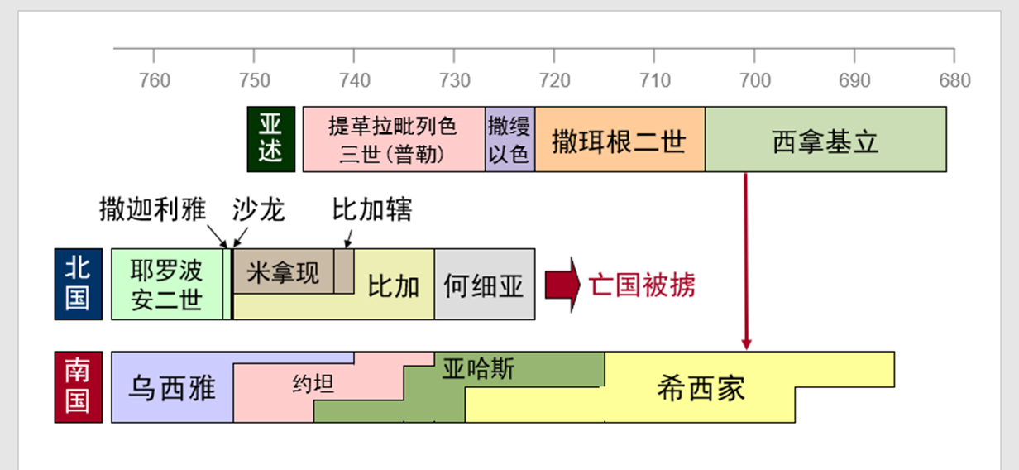

Slide 25
历代志下29章
1希西家登基的时候年二十五岁，在耶路撒冷作王二十九年。他母亲名叫亚比雅，是撒迦利雅的女儿。
2希西家行耶和华眼中看为正的事，效法他祖大卫一切所行的。
3元年正月，开了耶和华殿的门，重新修理。
4他召众祭司和利未人来，聚集在东边的宽阔处，
17从正月初一日洁净起，初八日到了耶和华的殿廊，用八日的工夫洁净耶和华的殿，到正月十六日才洁净完了。

Slide 26
亚述帝国与以色列国灭亡时期有关的君王：
提革拉毗列色三世（普勒，Pul） 745-727
撒缦以色五世（ShalmaneserⅤ） 727-722
(围攻撒玛利亚三年，并于722年攻陷该城)
撒珥根二世（SargonⅡ） 722-705
（撒缦以色五世于公元前722年驾崩，撒珥根二世于721年在撒玛利亚进行扫尾工作）
西拿基立（Sennacherib） 705-681
以撒哈顿（Esarhaddon） 681-669

Slide 28
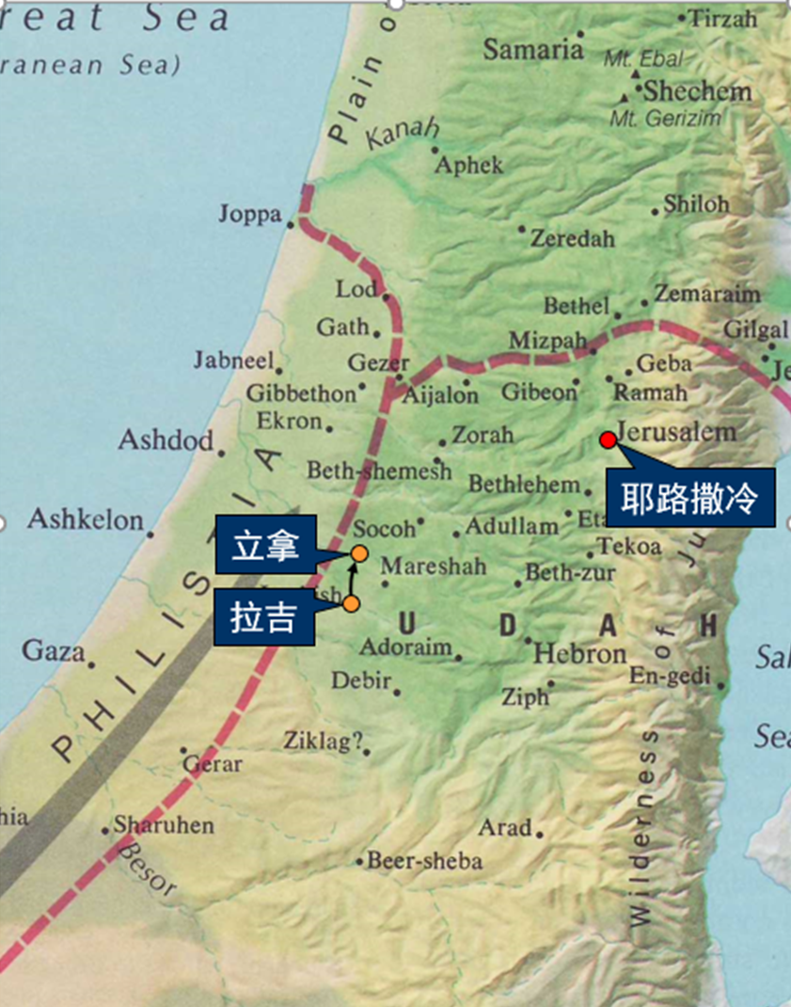

Slide 29
历代志下32章
1-3这虔诚的事以后，亚述王西拿基立来侵入犹大，围困一切坚固城，想要攻破占据。希西家见西拿基立来，定意要攻打耶路撒冷，就与首领和勇士商议，塞住城外的泉源。他们就都帮助他。
4-5于是有许多人聚集，塞了一切泉源，并通流国中的小河，说，亚述王来，为何让他得着许多水呢？希西家力图自强，就修筑所有拆毁的城墙，高与城楼相齐。在城外又筑一城，坚固大卫城的米罗,制造了许多军器，盾牌。
6-7设立军长管理百姓，将他们招聚在城门的宽阔处，用话勉励他们，说，你们当刚强壮胆，不要因亚述王和跟随他的大军恐惧，惊慌。因为与我们同在的，比与他们同在的更大。
8与他们同在的是肉臂，与我们同在的是耶和华我们的神，祂必帮助我们，为我们争战。百姓就靠犹大王希西家的话，安然无惧了。

Slide 30
以赛亚书1:1
当乌西雅，约坦，亚哈斯，希西家，作犹大王的时候，亚摩斯的儿子以赛亚得默示，论到犹大和耶路撒冷。

Slide 31
亚述帝国与以色列国灭亡时期有关的君王：
提革拉毗列色三世（普勒，Pul） 745-727
撒缦以色五世（ShalmaneserⅤ） 727-722
(围攻撒玛利亚三年，并于722年攻陷该城)
撒珥根二世（SargonⅡ） 722-705
（撒缦以色五世于公元前722年驾崩，撒珥根二世于721年在撒玛利亚进行扫尾工作）
西拿基立（Sennacherib） 705-681
以撒哈顿（Esarhaddon） 681-669

Slide 32
希伯来书4章
16所以我们只管坦然无惧地，来到施恩的宝座前，为要得怜恤，蒙恩惠作随时的帮助。

Slide 34
巴比伦王比罗达巴拉但：
721-710 BC作王
710 BC被亚述王撒珥根废黜
703-702 BC复位
702 BC再被亚述王西拿基立废黜，逃亡到以拦

Slide 35
巴比伦是脱离了亚述帝国的省份，又在短时间之内被迫再次并入亚述帝国。以赛亚在他的谴责中，预言巴比伦将来会侵略和抢劫犹大国，希西家知道当时亚述的势力强大，巴比伦不可能推翻，于是他感到十分安全，他说：「若在我的年日中有太平和稳固的境况，岂不是好吗？」（王下20:19）
―― 证主圣经百科全书

Slide 36
亚述帝国与以色列国灭亡时期有关的君王：
提革拉毗列色三世（普勒，Pul） 745-727
撒缦以色五世（ShalmaneserⅤ） 727-722
(围攻撒玛利亚三年，并于722年攻陷该城)
撒珥根二世（SargonⅡ） 722-705
（撒缦以色五世于公元前722年驾崩，撒珥根二世
于721年在撒玛利亚进行扫尾工作）
西拿基立（Sennacherib） 705-681
以撒哈顿（Esarhaddon） 681-669
亚述巴尼拔(Ashurbanipal) 669-626

Slide 37
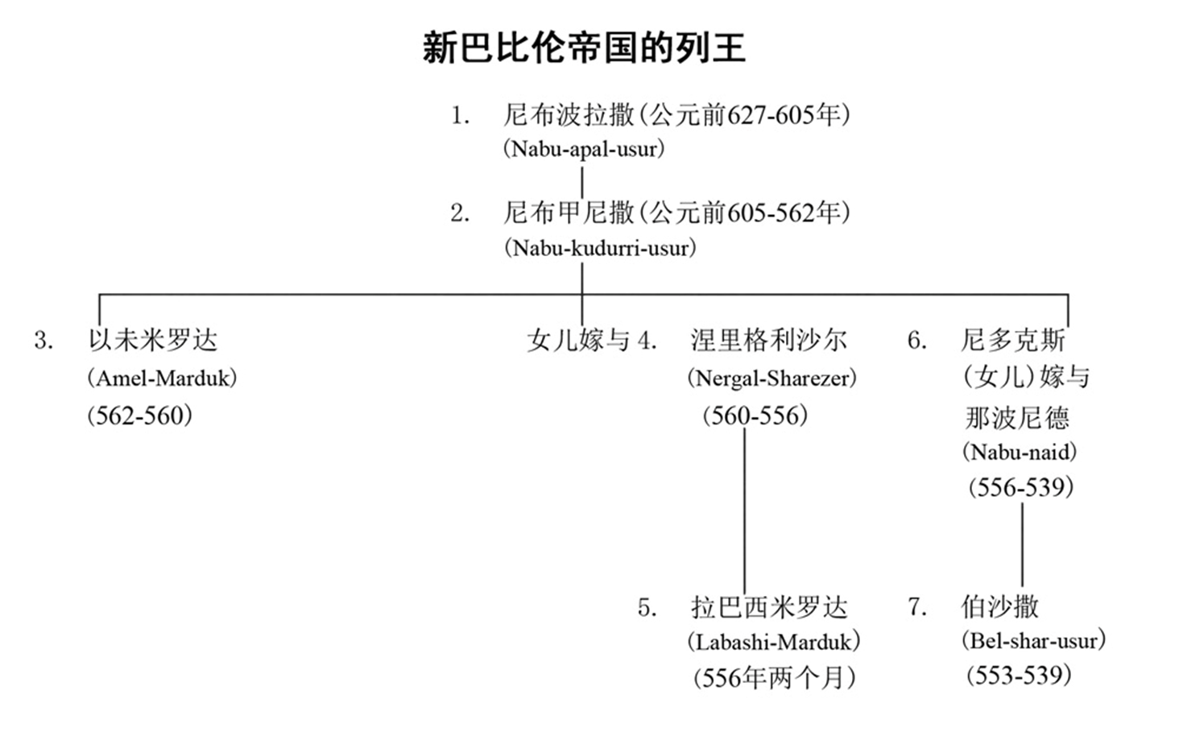

Slide 39
重新建筑他父希西家所毁坏的邱坛。
为巴力筑坛，在圣殿内立亚舍拉像，效法以色列王亚哈所行的。
敬拜事奉天上的万象，在圣殿的两院中为天上万象筑坛。
使他的儿子经火。
观兆，用法术，立交鬼的和行巫术的。
引诱犹大人行恶，比神所灭的迦南列国更甚。
流许多无辜人的血，充满了耶路撒冷，从这边直到那边。
锯死先知以赛亚。

Slide 40
历代志下33章
10耶和华警戒玛拿西和祂的百姓，他们却是不听。
11所以耶和华使亚述王的将帅来攻击他们，用铙钩钩住玛拿西，用铜链锁住他，带到巴比伦去。
12他在急难的时候，就恳求耶和华他的神,且在他列祖的神面前极其自卑。
13他祈祷耶和华，耶和华就允准他的祈求，垂听他的祷告，使他归回耶路撒冷，仍坐国位。玛拿西这才知道惟独耶和华是神。
14此后，玛拿西在大卫城外，从谷内基训西边直到鱼门口，建筑城墙，环绕俄斐勒，这墙筑得甚高。又在犹大各坚固城内设立勇敢的军长。
15并除掉外邦人的神像与耶和华殿中的偶像，又将他在耶和华殿的山上和耶路撒冷所筑的各坛都拆毁抛在城外。
16重修耶和华的祭坛，在坛上献平安祭，感谢祭，吩咐犹大人事奉耶和华以色列的神。

Slide 41
历代志下33章
22他行耶和华眼中看为恶的事，效法他父玛拿西所行的，祭祀事奉他父玛拿西所雕刻的偶像，
23不在耶和华面前像他父玛拿西自卑。这亚们所犯的罪越犯越大。
24他的臣仆背叛，在宫里杀了他。
25但国民杀了那些背叛亚们王的人，立他儿子约西亚接续他作王。

Slide 44
历代志下32章
24那时希西家病得要死，就祷告耶和华，耶和华应允他，赐他一个兆头。
25希西家却没有照他所蒙的恩报答耶和华。因他心里骄傲，所以忿怒要临到他和犹大并耶路撒冷。
26但希西家和耶路撒冷的居民觉得心里骄傲，就一同自卑，以致耶和华的忿怒在希西家的日子没有临到他们。

